Slide 1

Oportunități de aplicare a principiilor
de economie verde în activitatea economică
Ion MARIN

Slide 2
Ce este energia?
Este o mărime care indică capacitatea unui sistem fizic de a efectua lucru mecanic când trece printr-o transformare din starea sa într-o altă stare aleasă ca stare de referință.
Unele dintre definiții menţionează şi capacitatea unui sistem fizic de a produce căldură.
Toate aceste moduri de definire a energiei se referă numai la producerea sau transformarea lucrului mecanic sau căldurii, însă ele reprezintă doar două din numeroasele forme de energie existente, noţiunea de energie fiind mult mai complexă și fiind asociată şi cu alte sisteme în afară de cele fizice şi anume sisteme biologice, chimice, etc.

Slide 3
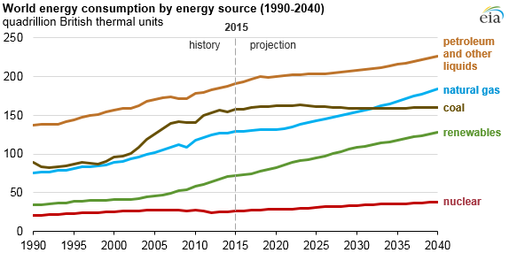
De ce suntem dependenți de energie?
În prezent, omenirea consumă 9.500 Mtep pe an,
faţă de cca. 500 Mtep în 1860. (1tep=10Gcal=11682kWh=41868MJ)
Cu toate eforturile depuse, totuşi consumul de energie este într-o continuă creştere.
Potrivit Agenţiei Internaţionale a Energiei (IEA) consumul până în 2040 ar urma să crească cu aproximativ 28% faţă de anul 1990.
Chiar dacă ne acoperă nevoile, consumul de energie duce şi la riscul alterării ireversibile a echilibrului natural atât la nivel local cât şi la nivel global.
Rezervele de combustibili fosili ale Terrei pot asigura probabil energie pentru încă 100 de ani, dar aceasta este o perioadă de timp insignifiantă în comparaţie cu întreaga istorie a civilizaţiei umane
[https://images.app.goo.gl/ux1213iwrFafat8PA]

Slide 4

Necesarul de energie utilizat
O locuinţă tipică poate consuma aprox 21000 kWh pe an (cea mai mare parte, ca energie termică)
În anul 2014, consumul mediu de energie electrică a fost de 1674 kWh/gospodărie, în anul 2000, era de 1057 kWh/gospodarie.
Există diferențe între consumul de energie dintr-un apartament de bloc și cel al unei case unifamiliale, astfel:
Apartament: 16500 – 25000 kWh/an
Casă unifamilială: 25000 – 35000 kWh/an

Slide 5
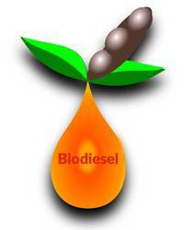


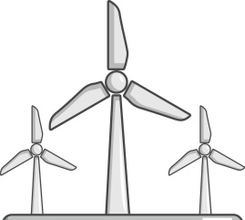
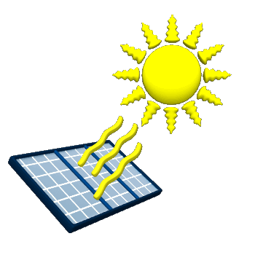
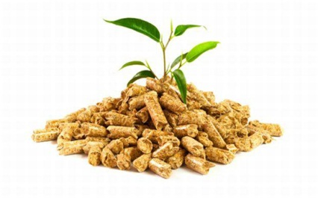
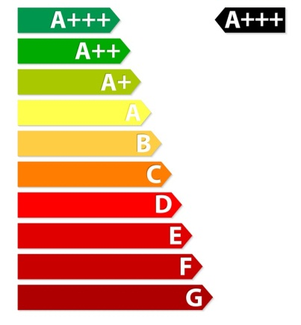
Ce putem face pentru a ne reduce consumul de energie?
- Piramida energietică -
Energie
regenerabilă
Eficiența energetică
Conservarea energiei
Aparate eficiente energetic
Co-generare la
punctul de utilizare
Iluminat eficient
Clădiri eficiente energetic
Vehicule eficiente energetic
Reciclarea apei uzate
Smart grids
Rețele inteligente de energie

Slide 6
Care sunt beneficiile eficienței energetice?
Un profit mai mare
• prin reducerea costurilor de producţie
• prin îmbunătăţirea imaginii firmei
• prin creşterea credibilităţii în faţa investitorilor, creditorilor
Un mediu mai curat
• Prin reducerea emisiilor de CO2
• Prin reducerea consumurilor de resurse energetice
• Prin limitarea poluării termice

Slide 7
Amprenta de carbon a companiei (Corporate Carbon Footprint)
Urmare a revoluției industriale, emisiile de gaze cu efect de seră (GES) au crescut, contribuind la creșterea impactului activităților antropice asupra mediului înconjurător.
Amprenta de carbon este un instrument util pentru a identifica cantitatea de emisii pe care o produce o companie sau un produs și, în același timp, se poate folosi ca bază de plecare pentru reducerea emisiilor de gaze cu efect de seră ale companiei.
1: emisii directe – reprezintă emisiile de gaze cu efect de seră care sunt generate în mod direct în cadrul activității desfășurate. Aceste emisii sunt rezultate în principal de:
– Generarea de energie electrică, termică sau abur;
– Procesarea materiei prime de natură fizică sau chimică;
– Transportul materialelor (în cadrul companiei);
– Emisii fugitive.
2: emisii indirecte – sunt incluse emisiile de gaze cu efect de seră rezultate din utilizarea indirectă a energiei (ex. electricitate, încălzirea termică, abur etc.). În mod fizic, emisiile din Domeniul 2 sunt produse la sediul companiei care generează energia electrică sau companiei care produce energia termică.
3: include alte activități care generează indirect emisii. Acestea reprezintă o consecință a activităților companiei, dar care provin de la surse care nu sunt deținute sau controlate de către companie. De exemplu, extracția materiilor prime, transportul materiei prime, utilizarea produsului sau a serviciilor vândute, eliminarea deșeurilor etc.

Slide 8
Sursa: BNS
Sunt cele care absorb și emit radiații infraroșii în gama de lungimi de undă: H₂O, CO, CO_{2,} CH_{4,} N₂O, O_{3,} freonii, C_{x}H_{y}O_{z}

Slide 9
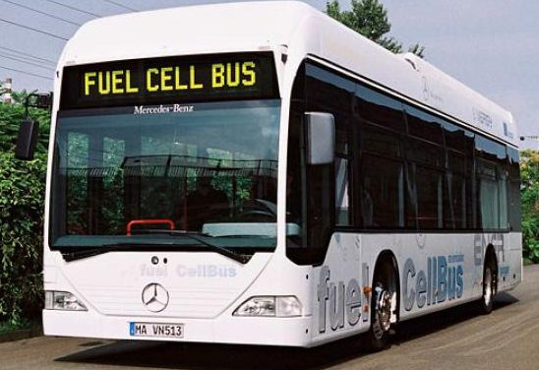
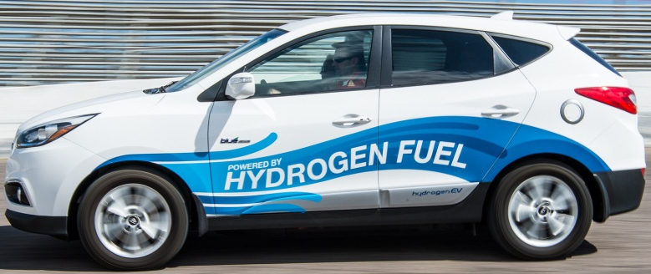
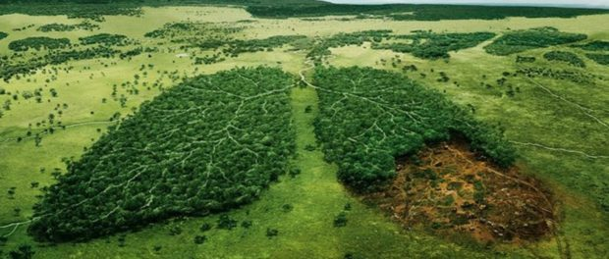
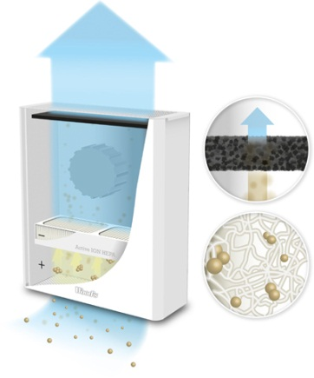
Măsuri de reducere GES
Transport:
Transport EcoFuel (metan, benzin+EtOH, biodiesel);
Transport cu Emisii Zero (hidrogen, apă, aer compresat, etc.);
Ciclismul și hipismul;
Tractoare: tier 3;
Transport auto diesel: Euro >5;
Transport hybrid (rata accizelor 50%);
Impădurirea
- Pădurile UE absorb anual aproximativ 10,9% din totalul emisiilor de gaze cu efect de seră din UE.
Utilizarea filtrelor
Filtrele de apă (osmoză, semiconductori fotoactivi, etc);
Filtrele de aer (cărbune activ, filtre de hârtie etc.).

Slide 10
Gestionarea integrată a deșeurilor
Minimizare
Depozitare
Incinerare
Reutilizare
Reciclare
Prevenire
Măsuri
cele mai favorabile
Principiul prevenirii, conform căruia activitățile sunt ierarhizate în ordinea importanței: evitarea apariției deșeurilor, minimizarea cantităților de deșeuri produse, reutilizarea, tratarea prin recuperare, tratarea prin eliminare.
Măsuri
cele mai nefavorabile
În prezent, în Republica Moldova există circa 780 de agenți economici, generatori de deșeuri periculoase.

Slide 11
Sursa: BNS

Slide 12
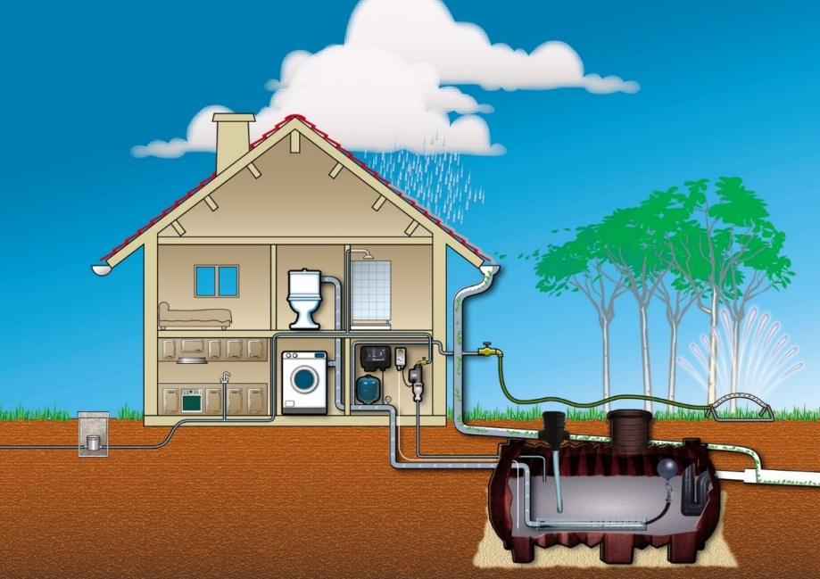
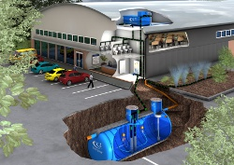
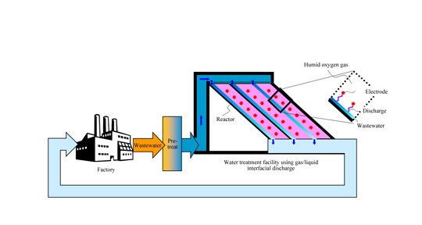
Gestionarea resurselor de apă
Gestiunea apei interioare prin sisteme de alimentare eficiente.
Gestiunea apei exterioare, asociată cu irigația și peisagistica (pompe cu consum redus, irigare controlată, cultivarea plantelor cu consum redus de apă)
Reutilizarea apei uzate, prin sisteme de procesare și tratare, dar se limitează de regulă la apa gri și la posibila colectare a apelor meteorice.

Slide 13
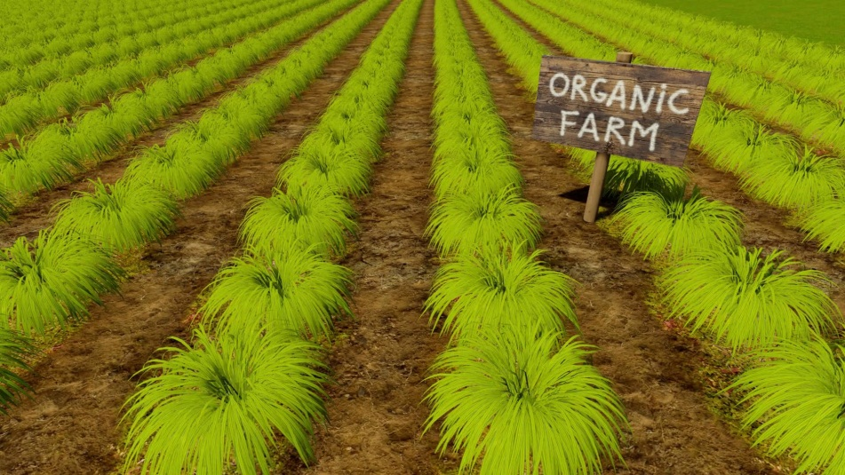
Agricultura ecologică
Agricultura ecologică este cea mai importantă sursă de alimente sănătoase pentru populaţie.
Producerea alimentelor se desfășoara sub o serie de reguli stricte.
In etapa de productie, fermele nu folosesc:
- organisme modificate genetic sau derivate ale acestora
- fertilizante si pesticide sintetice
- stimulatori de creștere
- hormoni
- antibiotice.
In etapa de procesare, nu se folosesc:
- aditivi alimentari
- substante complementare, ori chimice de sinteza.
Prin urmare, avand la baza obiectivele Consiliului European, trecerea de la agricultura conventionala la cea ecologica va avea un impact pozitiv atât asupra mediului cât și a producătorului și consumatorului.
Așadar, prin eliminarea substantelor chimice, mai ales a pesticidelor, produsele agricole vor fi supuse unui risc scazut de contaminare si vor fi mai sigure pentru consumul uman si animal.
De asemenea, apa potabila nu va mai fi expusa riscului de contaminare cu nitrati si bacterii iar biodiversitatea va deveni mai variata si va trece peste pericolul la care este supusa astazi.

Slide 14
Exemplu de proiecte de conștintizare și informare cu suportul UE

Slide 15
Instrumente de finanțare
EU4Business, BERD
Programul Uniunii Europene „Măsurile de Promovare a Încrederii (EU-CBM V)” implementat de PNUD Moldova.
Programul Uniunii Europene “Abilitarea Cetățenilor din Republica Moldova”, implementat de Agenția de Cooperare Internațională a Germaniei (GIZ).
Apel de selectare al Asociațiilor de Băștinași (AdB) – Beneficiare ale programului de granturi 1+1 Acceleratorul AdB în cadrul proiectului PNUD „Migrație și dezvoltare Locală”
Apel de selectare al Asociațiilor de Băștinași (AdB) - beneficiare ale programului de granturi Incubatorul AdB în cadrul proiectului PNUD „Migrație și Dezvoltare Locală”
SME instrument HORIZON2020
ODIMM

